Slide 2
Nesta aula, estudaremos o Módulo Sensor de Chuva, este dispositivo possui uma pequena placa projetada para a constatação de presença de água, que pode ser amplamente utilizada na detecção de chuvas, nível de água e até vazamento de líquidos.

Slide 3
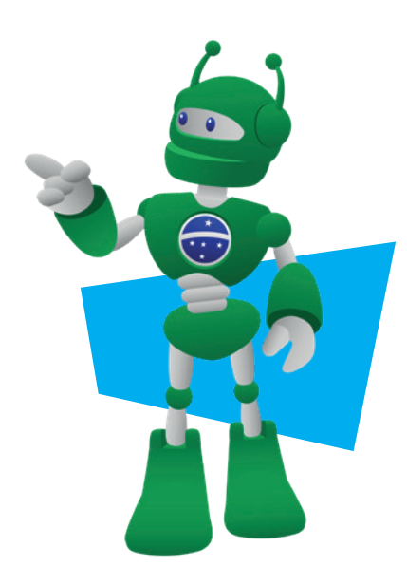
Desenvolver um protótipo que possa fazer o monitoramento da precipitação de chuva com a plataforma Arduino;
Fornecer medição da quantidade de chuva;
Desenvolver um sistema de alarme luminoso a partir da detecção de presença de chuva;
Estimular a criação de novos projetos para aplicações do Módulo Sensor de Chuva e permitir a adição de novas funcionalidades.

Slide 4
01 Placa Arduino Uno R3;
01 Placa Protoboard;
01 Cabo USB;
01 Módulo Sensor de Chuva;
13 Jumpers Macho-Macho;
03 LEDs verde 5mm;
03 LEDs vermelho 5mm;
03 LEDs amarelo 5mm;
05 Jumpers Fêmea-Fêmea;
01 Copo com água;
01 Conta-gotas;
01 Notebook;
Software Arduino IDE.

Slide 5
A chuva é muito importante para agricultura, abastecimento de água e saúde. Saber a quantidade de chuva pode beneficiar também vários outros setores trazendo conforto e segurança.
Já imaginou desenvolver um projeto a partir dos dados da precipitação (quantidade de chuva em um determinado período de tempo) da chuva, podendo criar um sistema de acionamento automático como limpador de para-brisa de carros, fechamento de janelas, tetos solares, recolhimento de varal de roupas, que beneficiem à população?

Slide 6
Esta aula visa estimular o desenvolvimento de um protótipo usando o Módulo Sensor de Chuva para medir o volume de chuva. Buscando a prevenção de eventos climáticos inesperados, como uma tempestade, assim dando segurança e modernidade à sociedade.

Slide 7
O Módulo Sensor de Chuva é formado por uma placa com várias trilhas de um material condutor que se encarrega de detectar a chuva e a umidade, emitindo comandos para o Arduino, no qual poderá acionar dispositivos como acender LEDs como sinal luminoso.

Slide 8
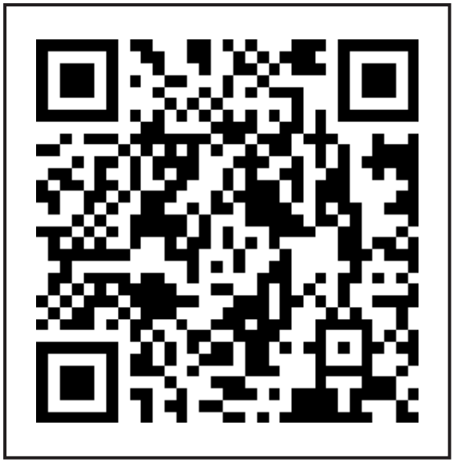
Vamos ao nosso projeto!
Acesse o passo a passo na Aula 11 - Sensor de chuva, Módulo 2, disponível em: Robótica Educacional.
Com o intuito de auxiliar na montagem e na programação desta aula, apresentamos um videotutorial, disponível em: https://rebrand.ly/a11robotica2.

Slide 9
Que tal adicionar um Display LCD para mostrar os valores obtidos do Sensor de Chuva? Ou ainda, que tal adicionar um Buzzer e criar um sistema de alarme sonoro através do monitoramento de chuva?

Slide 10
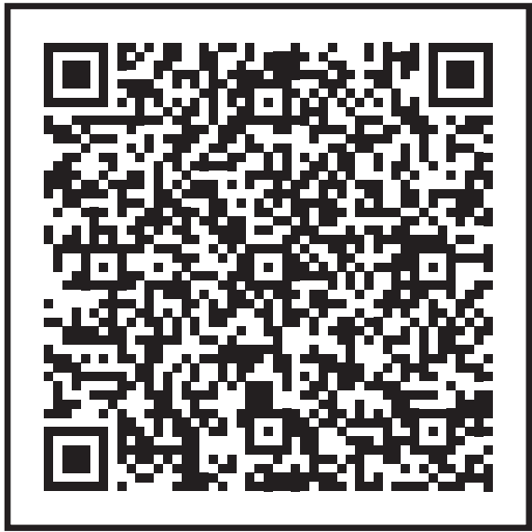
Acesse a reportagem “6 Curiosidades sobre Curitiba que todo mundo deveria saber” e entenda: Por que chove tanto em Curitiba? Disponível em: https://blog.shortstaycuritiba.com.br/curitiba/ex-plore-curitiba/6-curiosidades-sobre-curitiba-que--todo-mundo-deveria-saber/

Slide 11
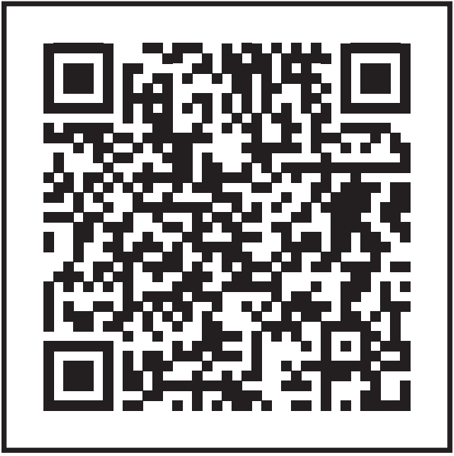
A monografia “Janela automatizada para Smart Houses com Sensor de Chuva e aviso por SMS”, apresenta um protótipo de automação de uma janela, controlada pelo clima através de um Sensor de Chuva (aciona o fechamento e abertura de janela), enviando uma mensagem SMS para o celular do proprietário. Confira! Disponível em: https://repositorio.uniceub.br/jspui/bitstre-am/123456789/3215/2/20516450.pdf.

Slide 12
a. Confira, compartilhando seu projeto com os demais colegas, se o objetivo foi alcançado;
b. Analise seu projeto desenvolvido, de modo a atender aos requisitos para funcionamento do Sensor de Chuva;
c. Reflita se as seguintes situações ocorreram:
i. Colaboração e Cooperação: você e os membros de sua equipe interagiram entre si, compartilhando ideias que promoveram a aprendizagem e o desenvolvimento deste projeto?
ii. Pensamento Crítico e Resolução de Problemas: você conseguiu identificar os problemas, analisar informações e tomar decisões de modo a contribuir para o projeto desenvolvido?
d. Reúna todos os componentes utilizados nesta aula e os organize novamente, junto aos demais, no kit de robótica.

Slide 13
PARANÁ. Secretaria Estadual de Educação do Estado do Paraná (SEED/PR). Diretoria de Tecnologias de Informação (DTI). Coordenação de Tecnologias Educacionais. (CTE). Robótica Educacional- Módulo 2. Aula 11 - Sensor de chuva. Disponível em: https://aluno.escoladigital.pr.gov.br/robotica/aulas/educacional Acesso em: 02 mai. 2023.

